Slide 1
Lijden met Christus, dat gaat niet
Petrus weet het beter
Petrus weet niet beter
Jezus weet het precies

Slide 2
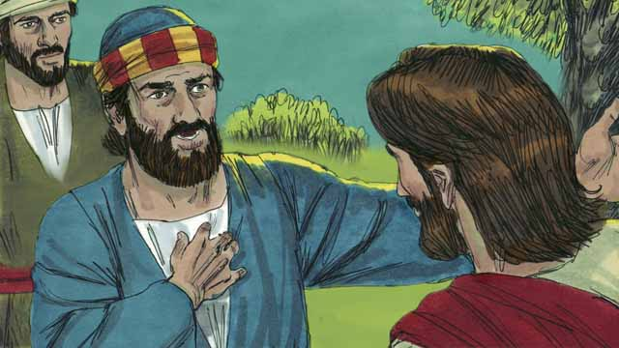
Lijden met Christus, dat gaat niet

Slide 3
Lijden met Christus, dat gaat niet

Slide 4
Lijden met Christus, dat gaat niet
Petrus weet het beter
Petrus weet niet beter
Jezus weet het precies

Slide 5
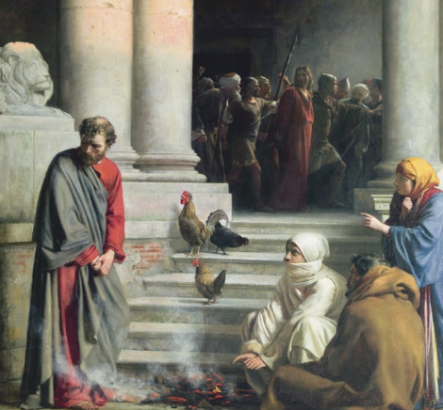
Lijden met Christus, dat gaat niet

Slide 6
Lijden met Christus, dat gaat niet
Hij ging naar buiten en huilde bitter.
Lucas 22: 62

Slide 7
Lijden met Christus, dat gaat niet
Petrus weet het beter
Petrus weet niet beter
Jezus weet het precies

Slide 8
Lijden met Christus, dat gaat niet

Slide 9
Lijden met Christus, dat gaat niet

Slide 10
Lijden met Christus, dat gaat niet

